Slide 1



Ejercicio 2 - Analítica y Visualización de Datos con Power BI Carlos Ramos Mateos Adrián Rubio Pintado

Slide 2
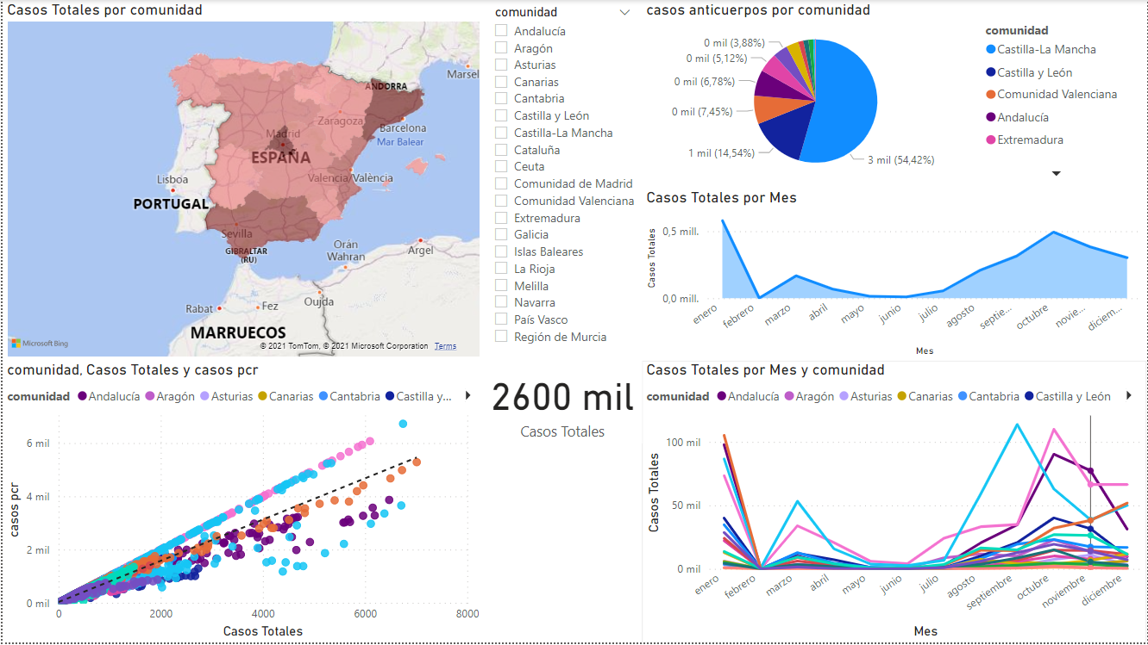
Página 1
Notes:
filledMap
No alt text provided
slicer
No alt text provided
lineChart
No alt text provided
pieChart
No alt text provided
scatterChart
No alt text provided
areaChart
No alt text provided
card
No alt text provided

